Slide 1
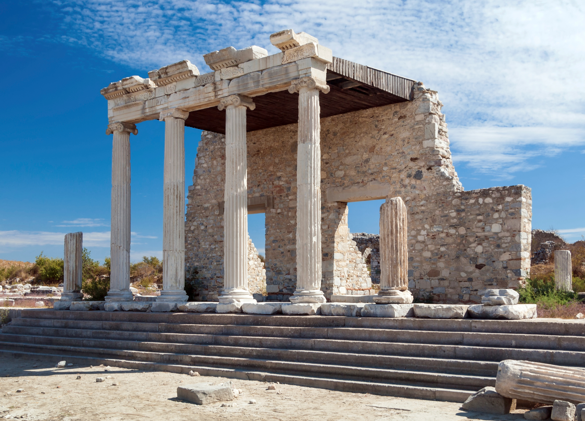

Los orígenes del pensamiento.
El paso del mito al logos
Filosofía BACHILLERATO
edebé
© grupo edebé

Slide 2
3. Explicación racional de la naturaleza
El logos es aquel pensamiento que va más allá la pluralidad que presentan, en apariencia, los relatos míticos, así como la información que dan los sentidos.
3.1. Primera cuna: la escuela de Mileto
3.2. Segunda cuna: los pitagóricos
Tales de Mileto y sus discípulos, Anaximandro y Anaxímenes, buscaban una explicación de la naturaleza a partir del pensamiento racional (logos). Buscaban, mediante el ejercicio del pensamiento, un principio (arkhé) que explicase la naturaleza (physis). Este principio Tales consideró que era el agua, mientras Anaximandro dijo que era el apeiron, y otros filósofos consideraron distintos elementos.
La secta de los pitagóricos, fundada por Pitágoras de Samos, tenía un carácter iniciático cuyo objetivo era la purificación del alma a través del intelecto y el cuerpo. Su doctrina era religiosa, moral y política, no estrictamente filosófica.
Los pitagóricos explicaron el cosmos a partir de la geometría y las matemáticas.
¿Qué hace posible el florecimiento del logos?
Las polis de Jonia, como Mileto, eran sociedades abiertas.
Tenían contacto con los diversos mitos de otros pueblos.
Ningún dogma se imponía a su religión ni a sus mitos, difundidos por poetas.
Filosofía BACHILLERATO
edebé
© grupo edebé

Slide 3

3.3. El cambio: Heráclito frente a Parménides
Heráclito
Parménides
“Todo fluye, nada permanece.”
“El ser es y el no ser no es.”
Además de afirmar que, a cada instante, todo ha cambiado, sostuvo que “la verdadera naturaleza de las cosas ama ocultarse”.
Este principio aparece como punto de partida en el Poema, una obra narrada en verso en que el ser le es revelado a Parménides por la diosa de la Verdad.
El arkhé es el fuego, puesto que el fuego está siempre en movimiento. El cosmos, así, es fuego eterno e increado. El constante cambio del cosmos, sin embargo, no es arbitrario sino que sigue un orden: la lucha de contrarios. Esta, para Heráclito, corresponde a la justicia y se identifica con el Logos, pues mantiene un equilibrio cósmico.
Partiendo de que lo que es existe y lo que no es no existe en absoluto, Parménides niega el cambio. ¿Pues cómo podría una cosa pasar a ser otra, si no puede dejar de ser la que era? Es decir, para que algo cambiase, aquello que era antes de cambiar dejaría de existir, pero lo que es no puede dejar de ser y lo que no es no puede llegar a ser.

